Slide 1
Informationsmöte
10 januari 2024
Hållbar affärsutveckling
Presentatörer: Ali Dolovac & Martin Larsson
Chattansvarig: Sara Runnkvist

Slide 2

Agenda
Praktiskt om mötet, bilderna kommer att finnas på utlysningssidan
Gemensamt om affärsfrämjande utlysningar
KON 2024:1 Konceptutveckling av innovationer med affärsfokus
Tips inför ansökan
Frågor

Slide 3
Praktiskt om mötet
Ställ dina frågor under mötet i chatten.
Vill du hellre ställa din fråga muntligt finns tid för detta i slutet av mötet
(handuppräckning).
Stäng av mikrofon under mötet
Vi lämnar inga rekommendationer avseende enskilda projekt.
Maila eller ring någon av kontaktpersonerna om ni behöver stöd i enskilda frågor kopplade till respektive utlysning.

Slide 4




Ekonomiska stöd
Projektexempel:
Vidareutveckla innovationen samt verifiera tillsammans med kund
Framtagande av prototyp hos kund
Provkörning och utvärdering hos kund
IP-strategi
Affärsutveckling
Stöd: max 3 miljoner kronor. Högst 45% av stödgrundade kostnader. Upp till 100% stöd till arbete med affärsutveckling, innovationsrådgivning & IP-strategi.
Kan sökas: Öppen två gånger om året. Nästa planerar öppna innan sommaren 2024.
Pilot och demonstration
Verifiering av innovationer med kund
Konceptutveckling av innovationer med affärsfokus

Slide 5

Ekonomiska stöd
  Projektexempel
Produkt- eller prototypdemonstrationer
Produktionsdemonstration
Systemdemonstration
  Stöd:
Minsta projektkostnad 7 miljoner kr. Bidraget utgör högst 25-45% av godkända stödgrundande kostnader (beroende på företagsstorlek)
  Kan sökas: Obligatorisk inlämning av ”skiss”, stänger 15 februari 2024.
Pilot och demonstration
Verifiering av innovationer med kund
Konceptutveckling av innovationer med affärsfokus

Slide 6


Passar skalan inte för er innovation?
Beskriv i så fall mognadsgraden på ett så klart och tydligt sätt som möjligt.
Mognadsgrad för lösningen
 |  | Nivå | Beskrivning/kännetecken
 | Grund forskning | RL1 | Grundforskning. Principer finns antagen men experimentella belägg saknas.
 | Industriell forskning | RL2 | Lösning finns formulerad. Grundläggande principer studeras. Både koncept och applikationer finns definierade.
 |  | RL3 | Experimentella belägg finns. De första laboratorietester är gjorda.
 |  | RL4 | Lösningen bekräftad i labb. Småskaliga prototyper konstruerade i labb finns. Även konceptets relation till andra system har bestämts.
 | Experimentell utveckling | RL5 | Lösningen validerad i relevant miljö. Lösningen är testad i verklighetsliknande förhållanden. Systemets livskraft är verifierad.
 |  | RL6 | Lösningen demonstreras i relevant miljö. Prototypsystemet testade i avsedd miljö och med avsedd prestanda.
 |  | RL7 | Systemprototyp demonstrerad i avsedd operationell miljö i förkommersiell skala. Demonstration av prototyp i driftsmiljö.
 |  | RL8 | Systemet komplett, bekräftat och färdigutvecklat. Funktionen har verifierats i förväntade driftsförhållanden.
 | Införande | RL9 | Lösningen beprövad och visat sig fungera. Fullt gångbar applikation och lösningen tillgänglig för användarna.
Kon: RL2 – RL4
Pilot och Demo: Rl5-RL8
Ver : RL4 – RL8

Slide 7








Bedömningskriterier
Mognadsgrad
Hur långt har innovationen utvecklats?
Energipotential
Bidrar innovationen till omställningen av energisystemet?
Affärspotential
I vilken utsträckning uppnås en tydlig och konkret kundnytta?
Innovationsgrad
Hur unik är innovationen och hur ger det konkurrensförde-lar jämfört med andra lösningar?
Aktörer och samverkan
Finns rätt kompetens i teamet?
Genomför-barhet
Är projektets genomförande, mål och budget realistisk?
Jämställdhet
Har jämställdhets- och köns- och genusaspekter
beaktats i projektets utformning?

Slide 8
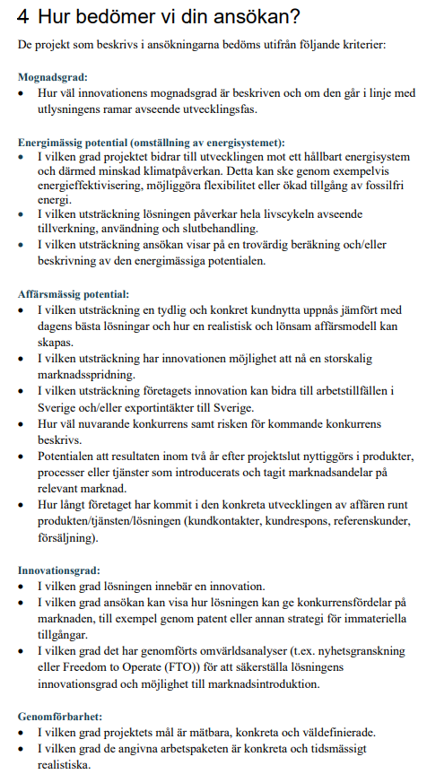
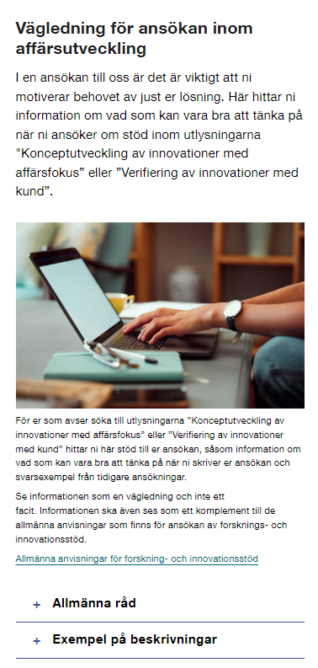
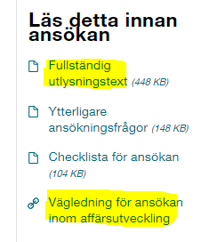
Bedömningskriterier – Använd verktygen som finns
Utlysningstexten:
Våra bedömningskriterier
Vägledning:
Allmänna råd och tips
Utlysningens websida

Slide 9
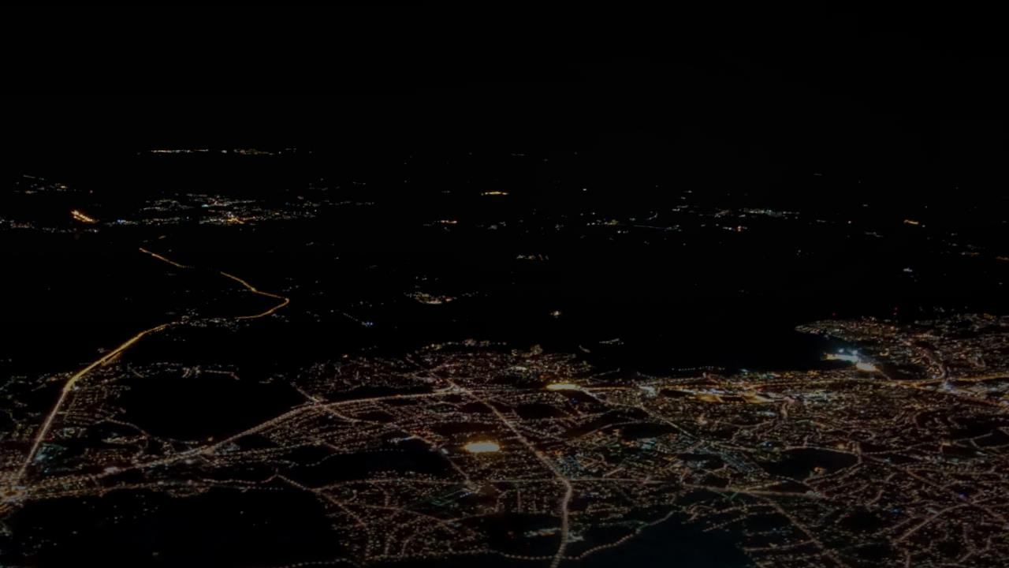
Ekonomiskt stöd för att utveckla ett affärskoncept
Utlysning: KON 2024:1
Konceptutveckling av innovationer med affärsfokus
Syftet med utlysningen är att utveckla lösningar med energirelevans och validera dess kommersiella potential.

Slide 10

Utlysningen stänger 6 februari 2024.
Projektstart tidigast 1 juni 2024 och projektavslut senast 31 augusti 2025.
Projektperioden är max 12 månader.
Stöd:
Projekt kan beviljas maximalt 500 000 kronor.
Sökande få bidrag med 100 % av stödgrundande kostnader
Vem kan söka?
Små och medelstora företag.
Universitet och högskola
Forskningsinstitut
Krav
Innovationen ska ha uppnått en mognadsgrad om minst RL2 och högst RL4 vid projektstart.
Ytterligare ansökningsfrågor bilagts till ansökan.
Konceptutveckling

Slide 11

Exempel på insatser vi stödjer
  Utvärdera lösningens energirelevans.
  Utveckla och verifiera en prototyp eller MVP (Minimum Viable Product).
  Klarlägga kommersiell potential:
    Kartlägga kundnytta och lösningens marknadspotential.
    Ta fram affärsplan, finansieringsplan och marknadsstrategi.
    Etablera samarbete med kund.
  Ta fram IP-strategi (Intellectual Property).

Slide 12

Exempel på insatser vi INTE stödjer
  Lösningar som har uppnått mognadsgrad RL 5
  Lösningar som ännu inte nått mognadsgrad RL 2
  Rutinmässiga åtgärder av befintliga varor, tillverkningsmetoder, tillverkningsprocesser, tjänster eller andra pågående verksamheter - även om dessa ändringar kan innebära förbättringar för lösningen
  Löpande driftkostnader i verksamheten
  Indirekta kostnader för företag.

Slide 13

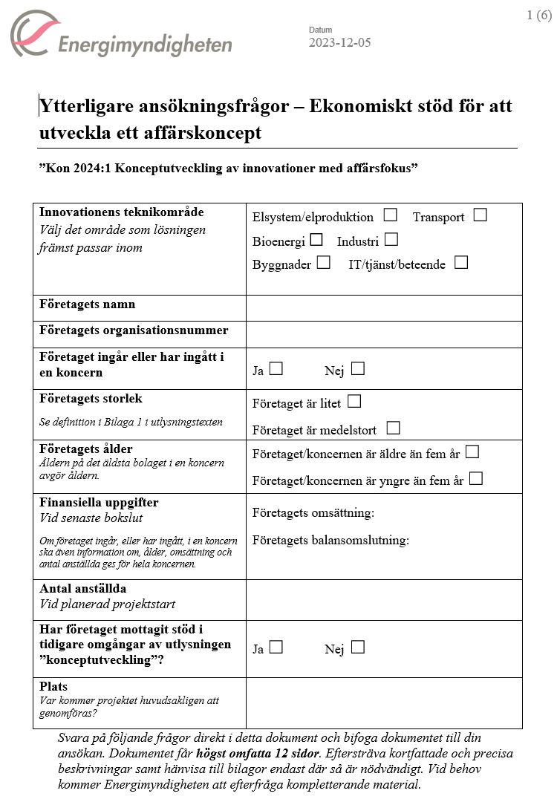

Obligatoriska dokument
Ytterligare ansökningsfrågor.

Slide 14

För en effektivare och snabbare beredning bifoga gärna:
• Redogörelse för tidigare mottaget stöd till nystartade företag
Detta gäller
-små företag som är yngre än fem år, och som inte ingår i en koncern med företag som är äldre än 5 år.
• Intyg om stöd av mindre betydelse (de minimis)
Detta gäller
-medelstora företag
-små företag som är äldre än fem år
-små företag yngre än 5 år, men som ingår i en koncern med företag som är äldre än 5 år

Slide 15

Tips för er ansökan

Slide 16
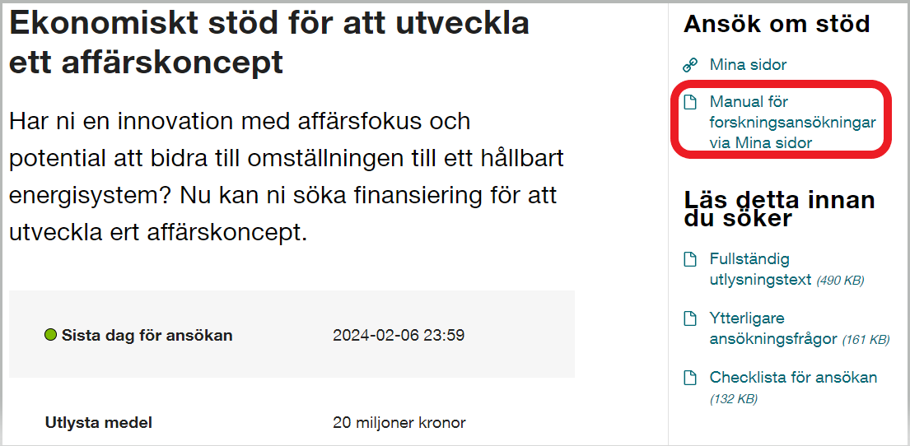
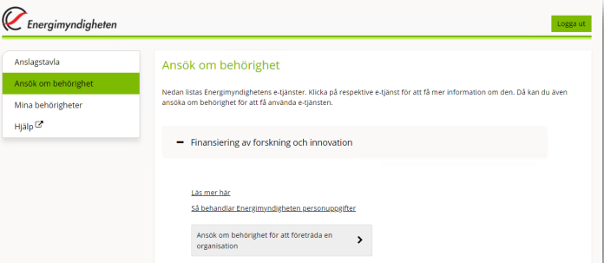
Mina sidor
Läs manualen:
”Manual för att ansöka om och hantera beviljat stöd till forskning och innovation via Mina sidor”
Ansök om behörighet!
Ansök om behörighet till Mina Sidor i god tid- det kan ta flera dagar innan behörighet godkänns

Slide 17
Grunduppgifter och Bakgrund
Koordinatorn = organisationen som samordnar projektet, tar emot stödet från Energimyndigheten, ansvarar för ekonomi och redovisningar.
Beskriv projektets bakgrund, teori och/eller tidigare arbete som lett fram till projektet. (Inte allmänt om t ex klimatförändringar.)

Slide 18
Mål och genomförande
Projektets mål: mätbara, konkreta och väldefinierade – vid PROJEKTETS slut
Ska ange något som ska vara uppnått.
  Ex. ”Ha utfört 5 tester och identifierat förbättringsåtgärder utifrån resultatet” – istället för ”genomföra tester”.
  Ex kopplat till utveckling av innovationen. ”Att sänka energianvändningen för uppvärmningssystemet med minst 10%.”
  Ex som berör affärsmodell: ”Ha testat vilken prisnivå som är rimlig och om användaren helst betalar per kWh eller per tidsenhet”
Om ett mål är relativt t.ex. ”2 procentenheter förbättrad verkningsgrad” - ange en referens: 2 procentenheter bättre verkningsgrad än vad?

Slide 19
Mål och genomförande
Varje arbetspaket är tidsatt med start- och slut tid.
Uppskattad kostnad ska finnas angiven för varje arbetspaket.
Koppling till mål och leveranser ska finnas angiven för varje arbetspaket.
Målen ska vara konkreta, uppföljningsbara och möjliga att uppnå vid projektets slut.

Slide 20
Exempel på arbetspaket
AP1 (0624-0525) – Projektledning
AP2 (0624-0924) – Konstruktion av prototyp
AP3 (1024-1224) – Test av prototyp
AP4 (0824-0325) – Marknadsanalys
AP5 (0125-0425) – Utveckling av IP-strategi

Slide 21
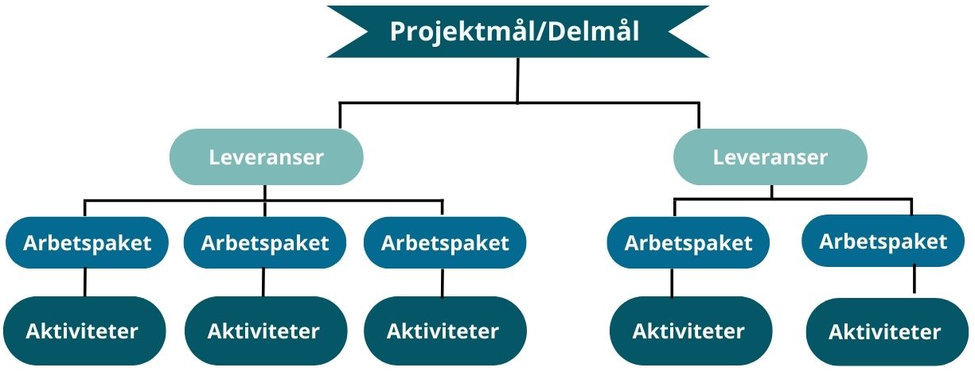
Relationen mellan mål, leveranser, arbetspaket och aktiviteter

Slide 22
Jämställdhet i projektet –
Projektgruppens sammansättning, arbetsfördelning och arbetsvillkor
•Är projektets arbetsgrupp jämställd, det vill säga gruppen består av minst 40 procent av vardera kön?
•Hur ser arbetsfördelning och möjligheten till inflytande ut mellan män och kvinnor i projektet med avseende på arbetsinsats, ledarskap, positioner och beslutsfattande?
•Om projektgruppen inte är jämställd, planerar ni att arbeta med att förbättra jämställdheten i projektet och i så fall hur?

Slide 23
Köns- och genusperspektiv – i lösningen och den tilltänkta användningen av lösningen
Kommer projektet att behandla förutsättningar, behov och villkor som kan skilja sig åt mellan kön?
Finns det i dagsläget förutsättningar som försvårar för något av könen och hur kan projektet bidra till att ändra detta?
Om ett köns och genusperspektiv är tillämpligt hur inarbetas det i projektet, finns det med i ett eller flera av projektets arbetspaket eller mål?

Slide 24
Exempel på skrivning – Jämställdhet och köns- och genusperspektiv
Här hittar ni exempel på skrivningar - Klicka här

Slide 25
Tips för ansökan
Börja i tid – så att du hinner förbereda allt som krävs
Läs den fullständiga utlysningstexten - noga!
Skriv så att den som inte är insatt i ämnet kan förstå er lösning.
  Beskriv och motivera nyttan av er lösning samt beskriv det bakomliggande problemet
  Beskriv mål och genomförande tydligt
  Beskriv hur er lösning särskiljer sig från likande lösningar
Bifoga obligatoriska dokumentet - Ytterligare ansökningsfrågor!
Använd vår checklista för att se till att alla obligatoriska delar är gjorda!
Exempel på frågeställningar och stöd finns på Energimyndighetens webbsida: Manual (energimyndigheten.se)

Slide 26
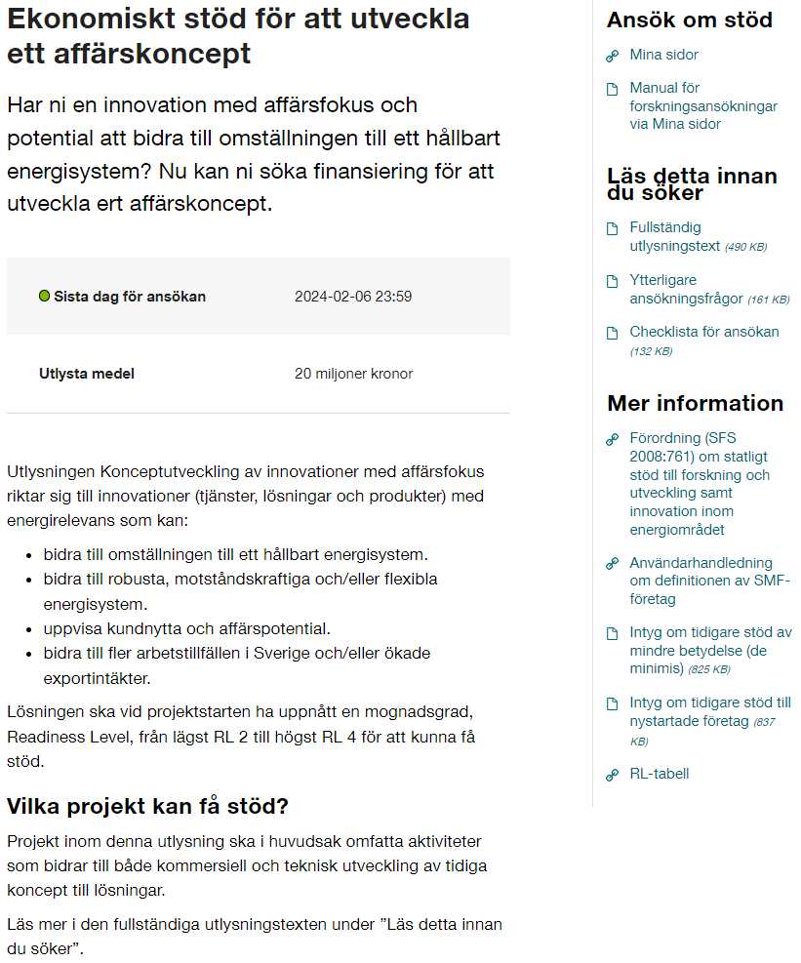
Mina sidor
Vägledning
Utlysningstext
Ytterligare ansökningsfrågor
Vägledning
De-minimis
Startstöd

Slide 27
Viktiga datum
Sista ansökningsdag | Beslut planeras i | Projektstart | Projekttid
6 februari 2024 | Maj 2024 | Mellan 1 juni 2024 och 31 Augusti 2024 | Max 12 månader

Slide 28


Ytterligare utlysningar 2024
Utlysningen är en återkommande utlysning
Nästa utlysning av ”Konceptutveckling av innovationer med affärsfokus” planeras öppna efter sommaren 2024.
Nästa utlysning av ”Verifiering av innovationer med kund” planeras preliminärt öppna nästa gång innan sommaren 2024.
Nästa utlysning av "Större pilot och demonstrationsprojekt" planeras öppna i slutet av 2024.

Slide 29
Frågor?

Slide 30

Tack för att ni lyssnade!
Ni är välkomna att kontakta oss!
Vi lämnar support fram till 16.00 sista ansökningsdagen
Utlysningarnas mail: Hallbar.affarsutveckling@energimyndigheten.se
Skriv gärna i chatten innan du loggar ut hur du hittade utlysningarna!
(t.ex. genom prenumeration, LinkedIn, webbplatsen, tips från innovationsmiljö eller andra)

